Slide 1
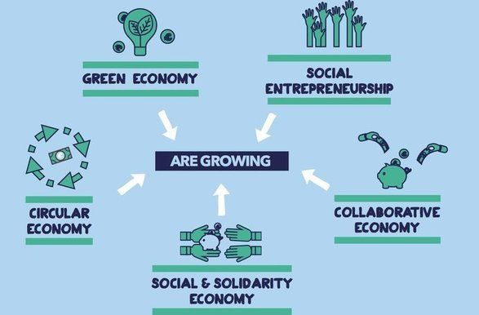
Objectifs et Ambitions
Comment y arriver ?
Sauvez le monde
Sources d’inspiration
Construction d’un Écosystème
Acteurs
Impacts

